Slide 1




Iot data analysis
Traffic data set prediction
Team：Most handsome in the class
B10601002 廖品捷
B10730004 吳承翰
A10815004 李筱慧

Slide 2
數據預處理&標準化

Slide 3



小組資料預處理
 將timestamp切成每星期 每小時 每30分鐘

Slide 4
小組資料預處理
 使用上一筆data（30分鐘前）填補空白資料

Slide 5
數據標準化
在進行缺失，異常處理后，對數據進行變換
（資料值-資料平均值）/ 標準差
結果的區間為（-1，1)
如果需要0-1的值，將結果進行平方

Slide 6
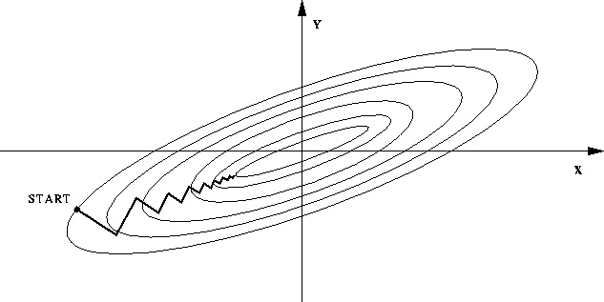
數據標準化
如果不進行標準化，那麼由於特徵向量中不同特徵的取值相差較大，會導致目標函數變“扁”。這樣在進行梯度下降的時候，梯度的方向就會偏離最小值的方向，走很多彎路，即訓練時間過長

Slide 7
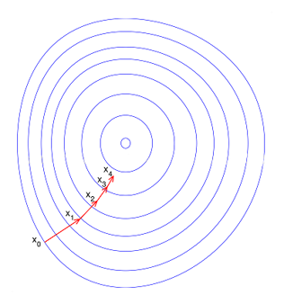
數據標準化
進行標準化以後，目標函數會呈現比較“圓”，大大加快訓練速度，少走很多彎路

Slide 8
數據預測 一

Slide 9
初步填補資料
將空白資料以30min前的同一種資料填補
Model：32 relu, 64 relu, 32 relu, 1 linear，epoch=15
參數：前60min及30min的該數值&當前另外兩筆資料
Loss：30上下

Slide 10
第二次——增加模型複雜度
將空白資料以30min前的同一種資料填補
Model：32 relu, 64 relu, 32 relu, 1 linear，epoch=20
參數：前60min的該數值
30min的三筆
當前另外兩筆資料
上傳的error：6.9左右

Slide 11
第三次——加入星期與時間
將空白資料以30min前的同一種資料填補
Model：32 relu, 64 relu, 32 relu, 1 linear，epoch=20
參數：當天的星期、當前時間
前60min的該數值
30min的三筆
當前另外兩筆資料
上傳的error：6.3左右

Slide 12
第四次——嘗試正規化
將空白資料以30min前的同一種資料填補
Model：32 relu, 32 relu, 32 relu, 1 linear，epoch=100
嘗試將參數正規化
參數：當天的星期、當前時間
前60min的該數值
30min的三筆
當前另外兩筆資料
上傳的error：15.~左右

Slide 13
第五次——簡化
將空白資料以30min前的同一種資料填補
Model：32 relu, 32 relu, 32 relu, 1 linear，epoch=20
參數：當天的星期、當前時間
前30min的該數值
當前另外兩筆資料
上傳的error：5.4左右

Slide 14
預測
用error最小的填補紀錄來進行預測
Model：32 relu, 32 relu, 32 relu, 1 linear，epoch=100
參數：當天的星期、當前時間
前30min的三筆數值
前60min的三筆數值
上傳的error：5.4左右

Slide 15
數據預測 二

Slide 16
Energy minimization
想法：用sklearn建造三個model去做imputation
問題：發現sklearn的model的y_value須為int，所以噴一堆error，而且training data的部分答對率只有67%
Model：改用energy minimization去做imputation，剩下預測 的部分則是取各個當時段的平均去預測
上傳的error：丟到kaggle上效果沒有到很好，大概在 6 出頭
過程中發現（alpha的值越小，成績越高）

Slide 17
xgboost, lSTM , NN
因為沒時間而且心很累
所以決定優化同組學弟的code

Slide 18
xgboost, lSTM , NN
之前學長跟我說kaggle的法寶是xgboost
改用其他model(keras和pytorch) – NN, LSTM
Attribute： 星期 小時 時間
上傳到kaggle：很令人意外，最好成績竟然突破1.52（xgboost）
但model沒有存所以接下都大多都效果不佳，再也回不去了。

Slide 19
比較
Xgboost (kaggle法寶)
不穩，且預測方法違和
還要轉換y_value成整數
ＮＮ（custom layer with regularizer)
穩定且效果好
參數及神經元layer難懂較難理解
LSTM-概念上感覺要是最好，但loss function結果卻最大
Overfitting
需進行參數調整

Slide 20
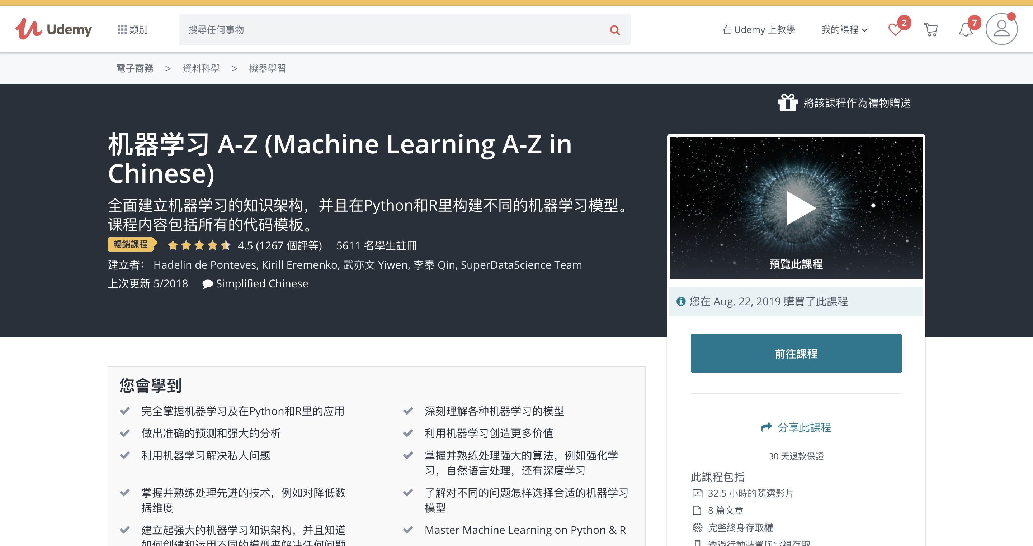
參考及程式：

Slide 21

THANK
YOU

